Slide 1


Slide 2
Ради спасения детей
Виртуальная выставка

Slide 3


Slide 4
«Здоровье – не все,
но все без здоровья - ничто»
Сократ
«Я не боюсь еще и еще раз повторить:
забота о здоровье детей – это
важнейший труд. От жизнерадостности, бодрости детей зависит их
духовная жизнь, мировоззрение, умственное развитие, прочность
знаний, вера в свои силы»
В. Сухомлинский

Slide 5


«Каждый младенец – послание нам от Бога, что Он еще не разуверился в нас»
Рабиндранат Тагор
Неонатология: национальное руководство/
под ред. Н.Н.Володина.- М.: ГЭОТАР- Медиа,
2007. – 848 с.
В руководство вошли общие и частные
вопросы неонатологии. Равное внимание
уделено профилактике, диагностике,
фармакотерапии и немедикаментозным
методам лечения.
Руководство предназначено неонатологам,
педиатрам, студентам старших курсов
медицинских вузов, ординаторам, аспирантам.

Slide 6

«Не установив диагноз, не возможно лечить болезнь. Если
противоядие дать сверх меры, оно подействует вреднее чем яд»
Али Ас - Самарканди
Лучевая диагностика в педиатрии: национальное
руководство / гл. ред. А. Ю. Васильев. – М.: ГЭОТАР-
Медиа, 2010. – 368 с.
В издании представлена лучевая семиотика
основных заболеваний детского возраста.
Особое внимание уделено ультразвуковому
исследованию и магнитно-резонансной томо –
графии,позволяющим снизить дозу облучения
детей.
Предназначено врачам лучевой диагностики,
детским хирургам и педиатрам, а также
клиническим ординаторам и аспирантам
медицинских вузов.

Slide 7


Справочник педиатра.3-е изд. – СПб.: Питер,
2014. – 736 с.: ил.
В книге затронуты основные вопросы современной
педиатрии; освещены особенности физиологии развития
ребенка, описаны симптомы, встречающиеся в клиничес-
кой практике, с указанием причин их появления.
Полушкина, Н.Н.
Диагностический справочник детских болезней / Н.Н. Полушкина.- М.: АСТ: Астрель: Полиграфиздат, 2010.- 607 с.
Справочник содержит описание наиболее распростра-
ненных болезней различных органов и систем, а также
синдромов, встречающихся у детей. Каждое заболевание
рассматривается с точки зрения его этиологии, патоге-
неза, клинической картины, лечения и профилактики.

Slide 8


Педиатрия : национальное руководство : в 2т. - М. : ГЭОТАР-Медиа, 2009. – Т.1. –1024 с.
В книге освещены вопросы диагностики, лечения
и профилактики заболеваний крови, суставов, почек
и мочевыводящих путей, желудочно-кишечного трак-
та, печени и желчевыводящих путей, рассмотрены
онкологические заболевания у детей.
Педиатрия. Национальное руководство. Краткое
издание / под ред. А. А. Баранова. – М.: ГЭОТАР-
Медиа, 2015. - 768 с.
Руководство содержит современную и актуаль-
ную информацию о ведении хронических боль-
ных, питании здорового ребенка, иммунопрофи-
лактике, диагностике заболеваний у детей, пато-
логии легочной и сердечно-сосудистой системы.

Slide 9

Основной задачей педиатрии является сохранение или возвращение (при болезни) состояния здоровья ребенку,
позволяющее ему максимально полно реализовать врожденный потенциал жизни.
Педиатрия рассматривает причины и механизмы развития детских болезней и разрабатывает методы их лечения.

Slide 10


Детская хирургия : национальное руководст-
во / под ред. Ю. Ф. Исакова, А. Ф. Дронова. –
М. : ГЭОТАР-Медиа, 2014. – 1168 с.
Руководство содержит актуальную информацию о ди-
агностике и лечении основных пороков развития и хи-
рургических заболеваний детского возраста с учетом
возрастных особенностей детского организма.
Детская хирургия. Краткая версия национального руко-
водства / под ред. А. Ю. Разумовского. – М.: ГЭОТАР-
Медиа, 2016. - 784 с.
В книге представлены новейшие методы визуализации
патологических процессов различных органов ребенка и
внедрение в клиническую практику малоинвазивных ме-
тодов оперативного лечения.

Slide 11



«Страдание, боль – это вызов на борьбу, это сторожевой крик
жизни, обращающий внимание на опасность»
А. И. Герцен
Кардиология детского возраста / под ред. А. Д. Царегород-
цева и др. – М.: ГЭОТАР-Медиа, 2014. – 784 с.: ил.
Книга включает все разделы детской кардиологии.
Освещены современные методы диагностики и кардио –
хургической коррекции заболеваний сердца.
Детская ревматология: Руководство для врачей/под ред.
А.А.Баранова. - М.: Медицина, 2002. - 336 с. - ил.
В руководстве освещены ревматические заболевания у детей, новые методы диагностики и лечения данной патологии.

Slide 12




Детская онкология. Национальное руководство /
Под ред. М. Д. Алиева и др. – М.: Издательская
Группа РОНЦ, 2012. – 684 с.: ил.
Руководство содержит современную информацию о
диагностике и лечении основных онкологических забо-
леваний, встречающихся в детском возрасте.
Шайтор, В. М.
Скорая и неотложная медицинская помощь
детям : краткое руководство для врачей / - 2-е
изд. – М. : ГЭОТАР – Медиа, 2016. – 416 с.
В книге представлены сведения об основных
неотложных состояниях у детей и подростков, пред-
ложены алгоритмы действия врача по оказанию экстренной медицинской помощи детям.

Slide 13


Педиатрия – наука о здоровом и больном ребенке;
это область медицины, которая отвечает за будущее общества, его перспективу.
Полин Р. А., Дигмар М. Ф.
Секреты педиатрии / Пер. с англ. – М. – СПб.:
«Невский Диалект», 1999. – 784 с., ил.
В книге рассмотрен широкий спектр вопросов по методам
обследования и лечения пациентов, начиная с пренаталь-
ного периода развития до старшего подорсткового возраста

Slide 14



«Здоровье намного больше зависит от наших привычек и питания, чем от врачебного искусства»
Д. Леббок
В руководстве в полном объеме рассматриваются теоретические и практические вопросы, касающиеся различных аспектов питания детей и подростков. Большое внимание уделено вопросам питания беременных женщин и кормящих матерей.
Детское питание: Руководство для врачей / Под ред. В. А. Тутельяна, И. Я. Коня. – М.: ООО «Издательство «Медицинское информационное агенство» , 2013. – 744 с.

Slide 15

«Чем больше продвигается наука в изучении причин болезни, тем более выступает то общее положение, что предупреждать болезни гораздо легче, чем их лечить»
И. И. Мечников
Одним из основных направлений педиатрии является создание комплексной системы профилактики детских заболеваний и организация здорового образа жизни.

Slide 16
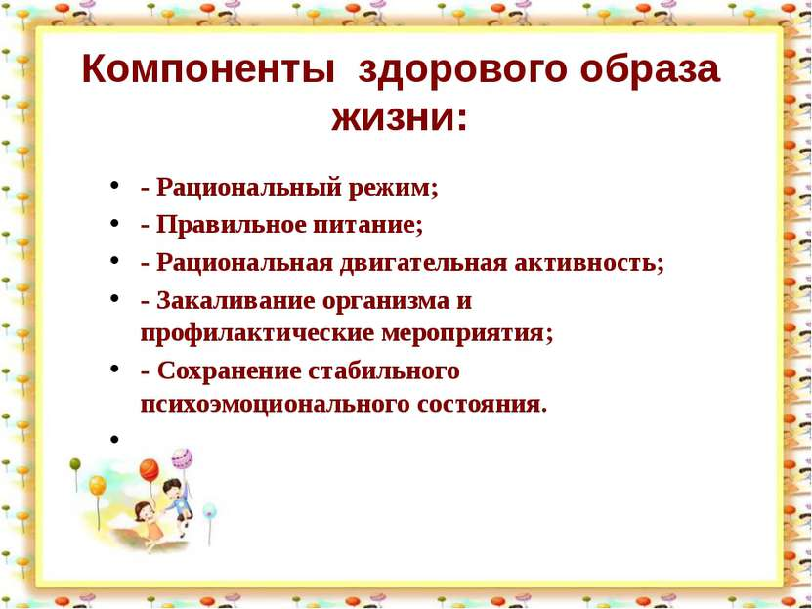


Slide 17



Периодические издания
Ведущее научно-практическое издание
для широкого круга врачей-педиатров,
в котором освещаются вопросы диагнос-
тики, лечения и профилактики детских
заболеваний, оригинальные исследова-
ния по проблемам педиатрии.
В журнале публикуются оригинальные статьи, клинические наблюдения, совре-менные методы диагностики и лечения, лекции, обзоры, результаты клинических исследований по педиатрии.
Журналы включены в Перечень ведущих рецензируемых научных журналов ВАК

Slide 18
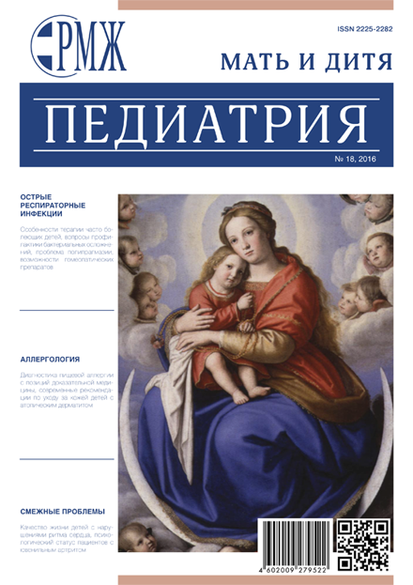



В журналах представлены статьи на актуальные темы педиатрии, освещены забо-левания раннего возраста.
Журналы входят в Перечень ведущих научных журналов и изданий ВАК.

Slide 19
«Здоровье необходимо. Это базис счастья…
Добыть здоровье проще, чем счастье. Природа милостива:
Она запрограммировала организм с боль-шим запасом прочности, и нужно много стараний, чтобы этот запас свести к нулю…
Если нельзя вырастить ребенка, чтобы он совсем не болел, то, во всяком случае, поддерживать его высокий уровень здоро-вья вполне возможно»
Н. М. Амосов

Slide 20


Slide 21

Выставка подготовлена вед. библиотекарем О.А. Яковенко
представленная литература находится
в Научном читальном зале библиотеки (каб. 4)

